Slide 1
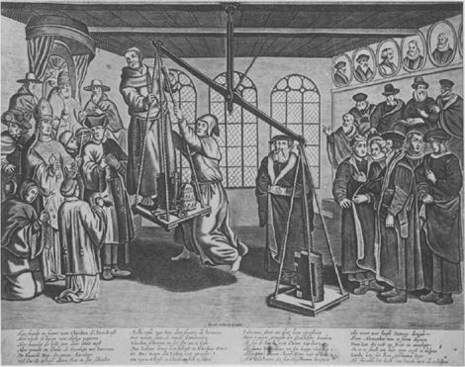
Havo/vwo 2 De reformatie

Slide 2
De planning
Wat weten we al?
De lesdoelen
De Reformatie
Filmpje
Opdracht
Afsluiting

Slide 3
Wat weten we al?
Wat is de titel van tijdvak 5?
Wat bedoelen we met de Renaissance?
Is er hier iemand christelijk en van welke kerk ben jij?
Wat is het verschil tussen een protestantse christen en een Rooms-katholieke christen?

Slide 4
Wat ga je doen?
Kies een lege bladzijde in jouw schrift.
Zet bovenaan; begrippenlijst hoofdstuk 2.
Zet op die bladzijde alleen begrippen en de betekenissen daarvan (gele woorden in powerpoint).

Slide 5
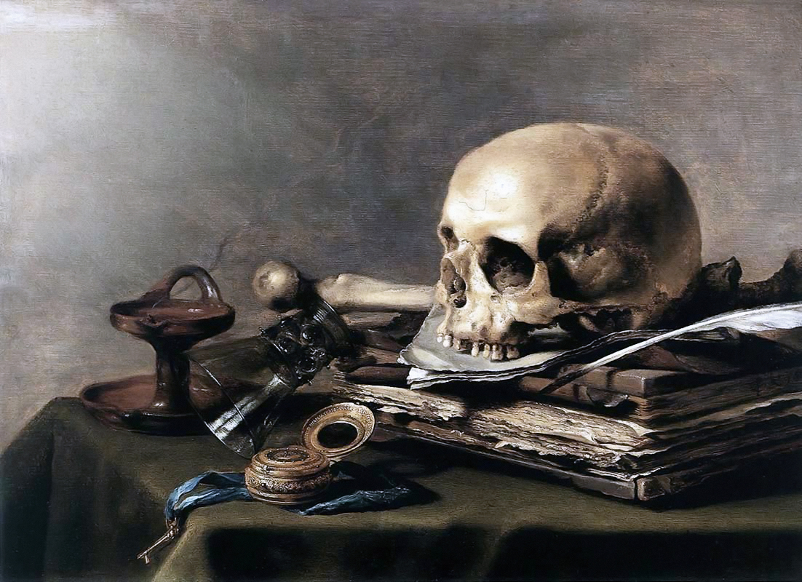
Denkwijze Middeleeuwen | Denkwijze Renaissance / Nieuwe Tijd
De kerk begeleidde het leven van de wieg tot de kist. Mensen leefden voor hun groep/samenleving. Memento mori; gedenk te sterven!! Denk aan het leven na de dood. | Men zet zichzelf op de voorgrond in hun leven. Men leeft meer voor zichzelf, individueler. Carpe Diem: pluk de dag, leef voor nu!

Slide 6
De lesdoelen: na deze les kan je
Uitleggen wat het humanisme inhield en wat humanisten deden.
Benoemen waar Luther kritiek op had binnen de kerk.
Enkele verschillen benoemen tussen het katholicisme en protestantisme.
Gevolgen benoemen van de reformatie.

Slide 7
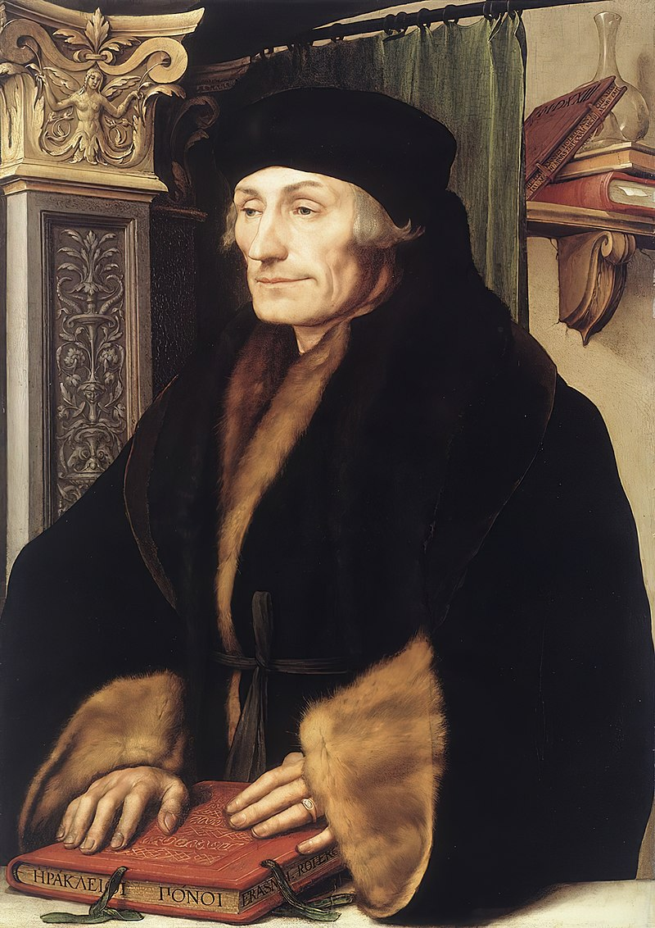
Humanisten op onderzoek uit
Humanisten hebben kritiek op de kerk; Bijbels zijn slecht vertaald, geestelijken gedragen zich slecht (feest en vrouwen) en sacramenten staan niet in de Bijbel.

Slide 8
Het Humanisme
Humanisten hebben kritiek op de kerk; Middeleeuwse teksten kloppen niet en hoge geestelijken leven een luizenleventje.

Slide 9
Maarten Luther

Slide 10
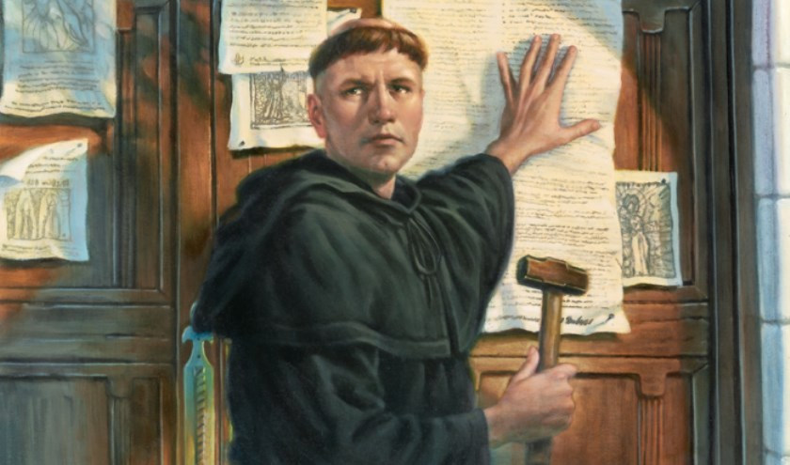
Protestantisme
Niet eens met katholieke leer. Vormen eigen kerk.
Protesteren, dus protestantisme.
Afscheiding/splitsing in de kerk heet Hervorming of Reformatie genoemd.

Slide 11
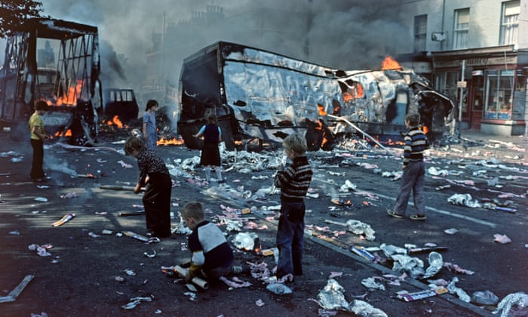
Gevolgen Reformatie Zelfs vandaag de dag:
The Troubles (conflict Ierland)

Slide 13
https://www.youtube.com/watch?v=WiSCnZ4wSMo

Slide 14
Waar had Luther kritiek op?

Slide 15
Luthers kritiek:
Geestelijken leefden niet naar het celibaat (regels hoe een goede geestelijke moest leven). In het filmpje gaan de geestelijken met hoeren mee.
Stoffelijke resten (botten) van heiligen worden vereerd.
De paus trekt op oorlog uit.
Monniken verkopen aflaten (koopbrief voor een plekje in de hemel).
Heilige beeldjes en kettingen worden verkocht op straat.

Slide 16
Leg de uitspraak uit:
"Als het geld in het kistje klinkt, het zieltje in de hemel springt"

Slide 17
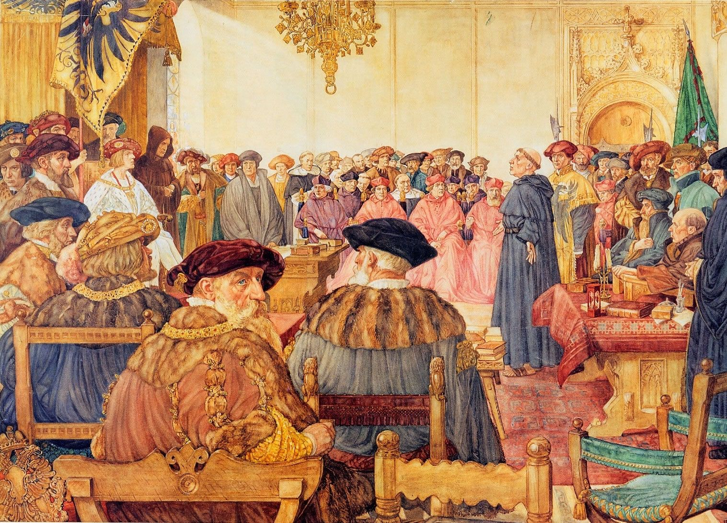
Luther in worms,1521

Slide 18
Luther in worms,1521
Luther neemt zijn kritiek niet terug → wordt uit de kerk gezet (in de ban gedaan).
Luther wordt vogelvrij verklaard (iedereen mag hem doden).
Kleine Duitse koninkrijken binnen het Heilige Roomse Rijk worden protestant; tegen centralisatie van Karel V.
Luther gaat de Bijbel vertalen; iedereen moet de Bijbel kunnen lezen!

Slide 19
Trouw aan eigen land belangrijker dan aan de kerk?

Slide 20
Denkwijze Middeleeuwen | Denkwijze Renaissance / Nieuwe Tijd
De kerk begeleidde het leven van de wieg tot de kist. Mensen leefden voor hun groep/samenleving. Memento mori; gedenk te sterven!! Denk aan het leven na de dood. | Men zet zichzelf op de voorgrond in hun leven. Men leeft meer voor zichzelf, individueler. Carpe Diem: pluk de dag, leef voor nu!

Slide 21
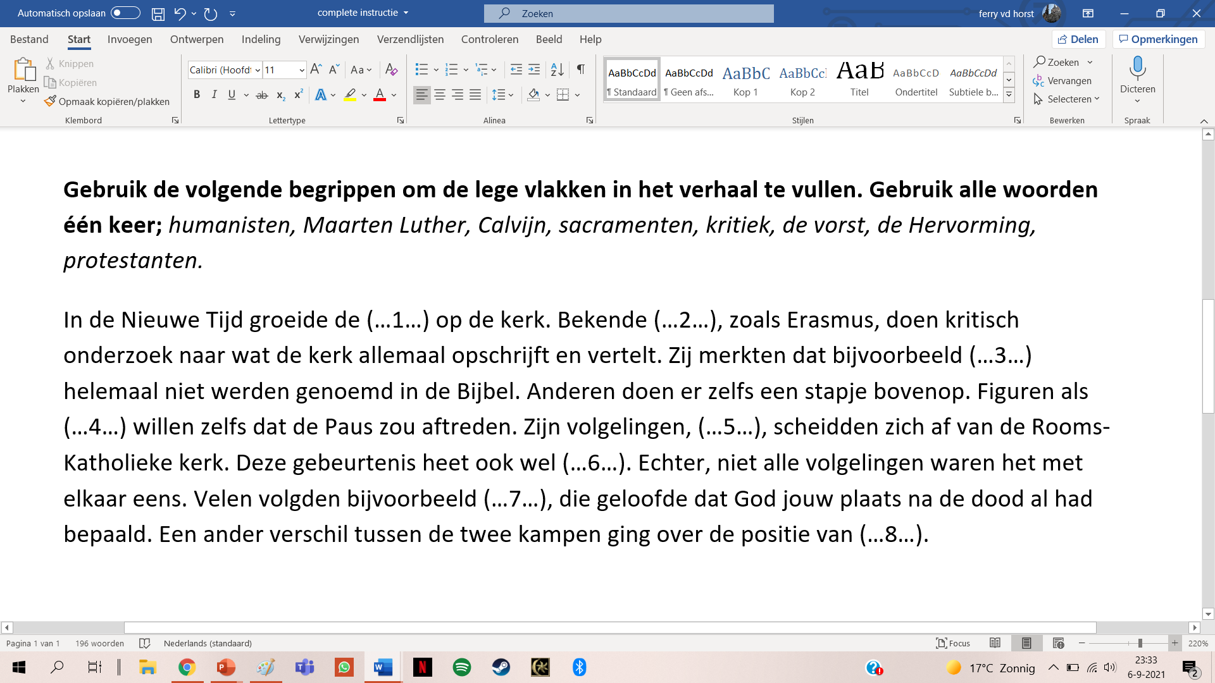

Slide 22
kritiek
humanisten
sacramenten
Maarten Luther
protestanten
De Hervorming
Calvijn
De vorst

Slide 23
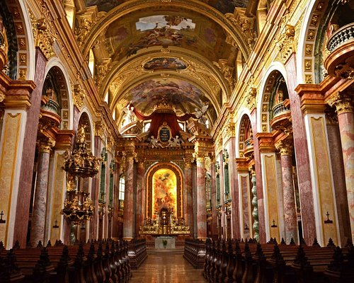
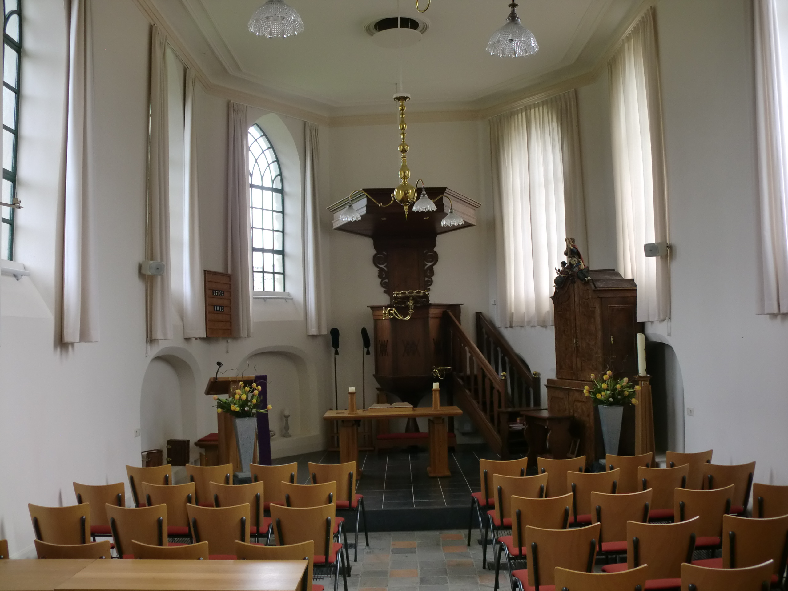
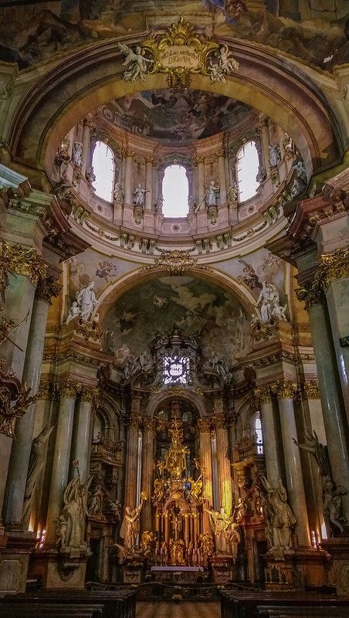
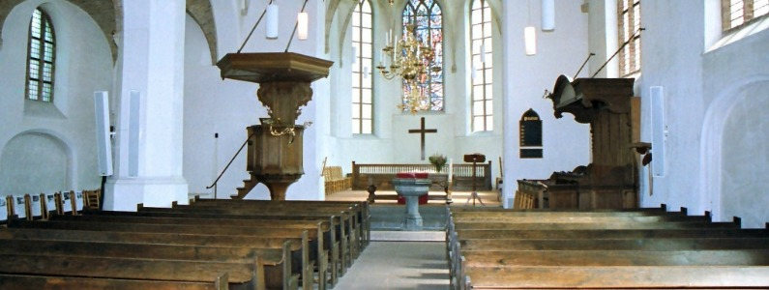
Tegenstellingen: protestantisme vs katholicisme

Slide 24
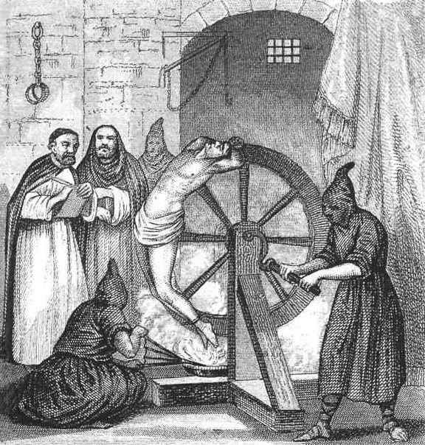
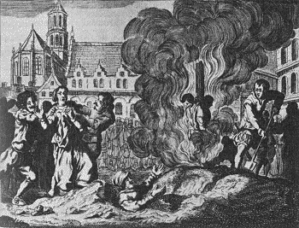
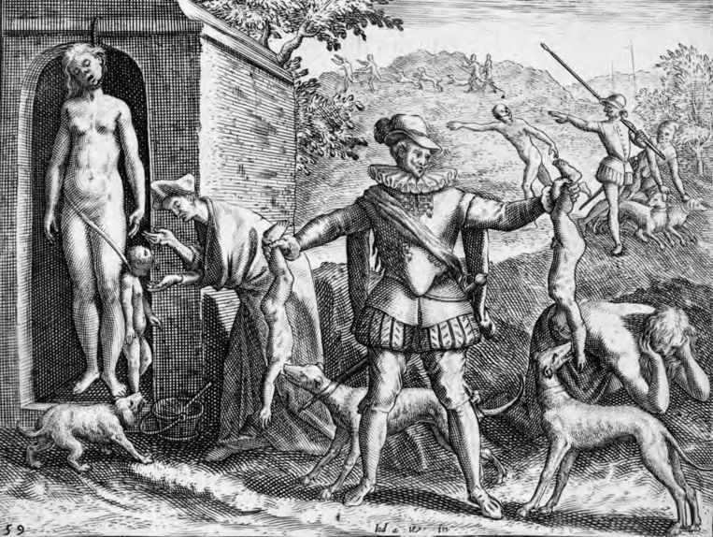
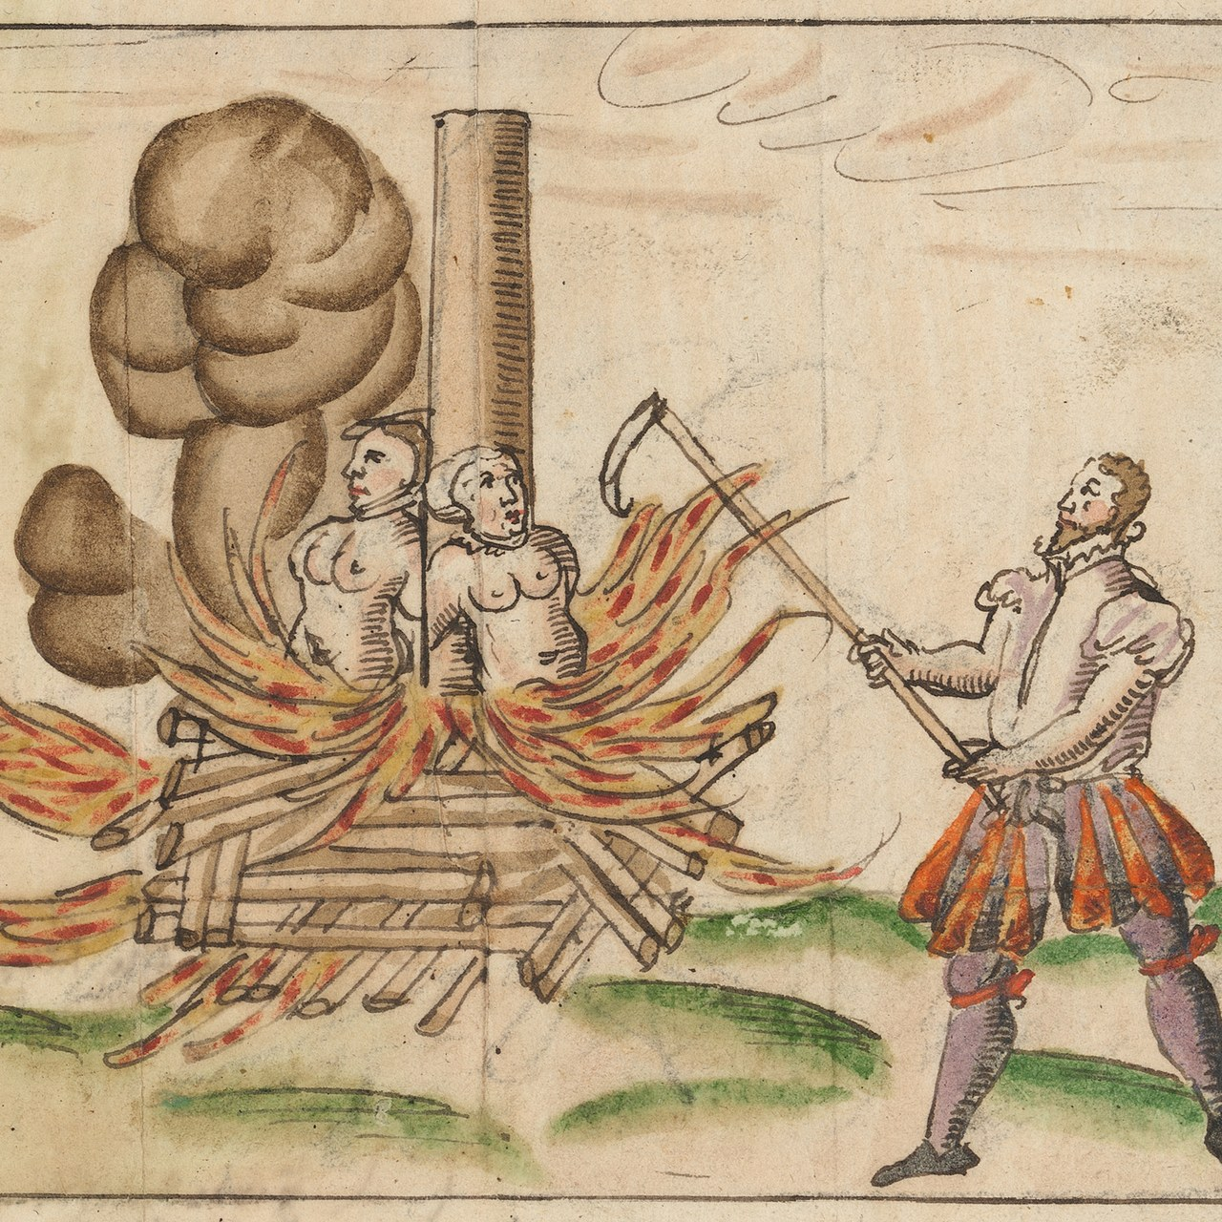
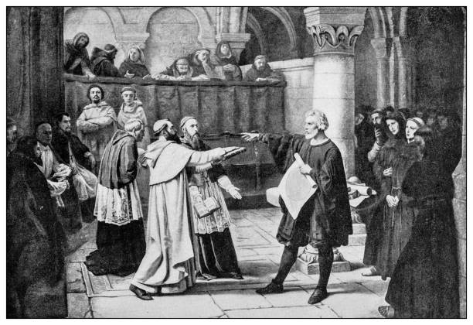
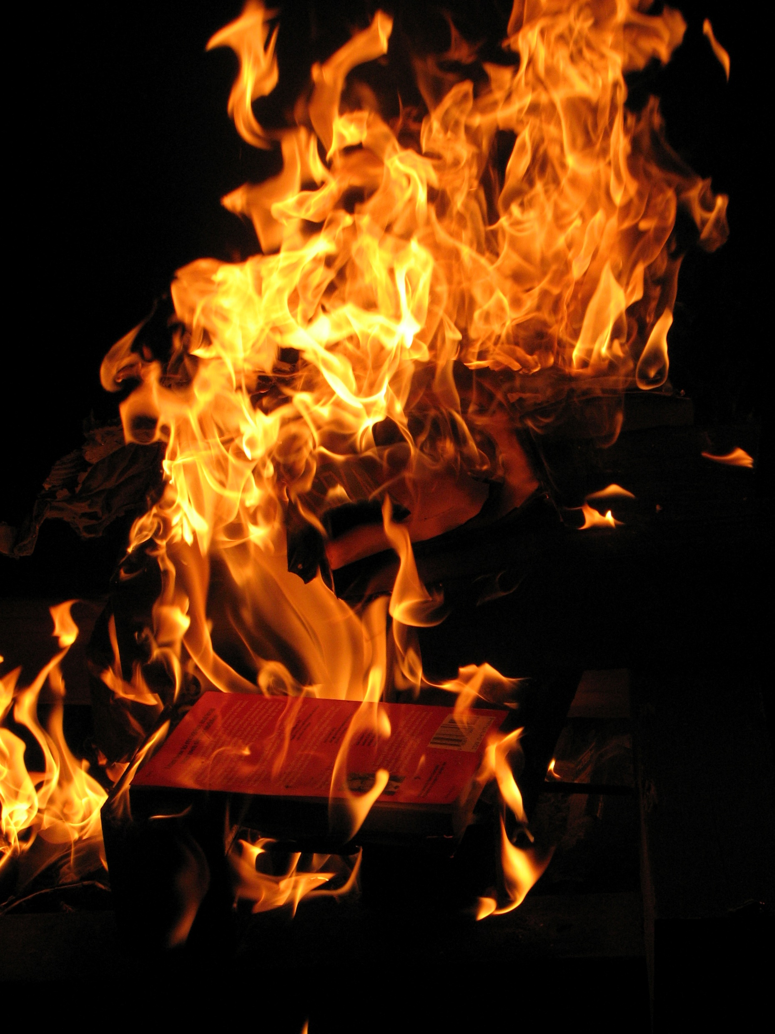
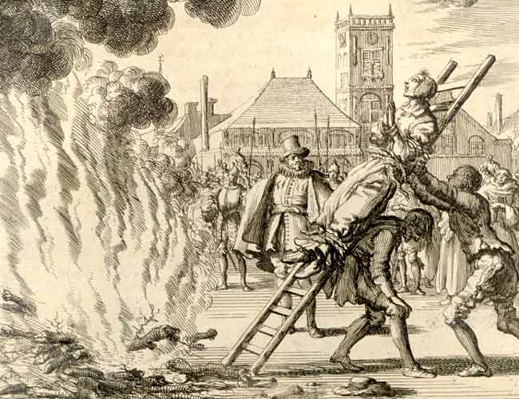
Hoe reageerde de katholieke kerk?

Slide 25
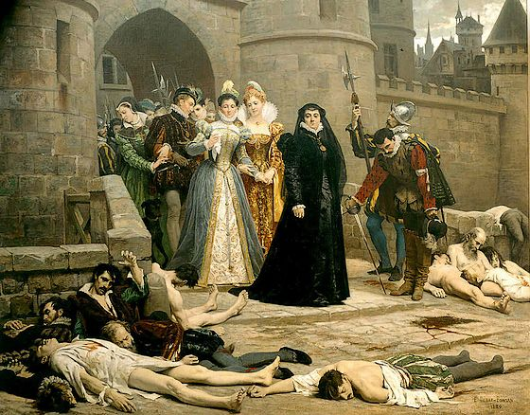
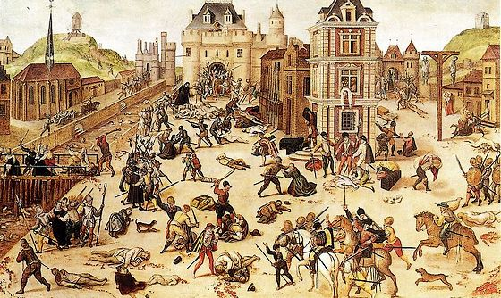
Bartholomëusnacht, 1572, Parijs

Slide 26
De Contra-Reformatie
Tegenverandering:
Verkoop kerkelijke banen stopte.
Ketterij werd bestreden via de Inquisitie.
Katholieke kerken worden nog mooier (Barok).
Boekverbrandingen

Slide 27
Gevolgen Reformatie
Definitieve splitsing in de christelijke kerk.
Nieuwe protestantse stromingen: Lutheraans, Calvinistisch, Anglicaans.
Godsdienstoorlogen: (Dertigjarige Oorlog, Nederlandse Opstand).
Vrede van Augsburg (1555).
Burgeroorlogen (Ierland jaren ‘68-’98).
Vorsten strijden voor één geloof.

Slide 28
De lesdoelen: na deze les kan je
Uitleggen wat het humanisme inhield en wat humanisten deden.
Benoemen waar Luther kritiek op had binnen de kerk.
Enkele verschillen benoemen tussen het katholicisme en protestantisme.
Gevolgen benoemen van de Reformatie.

Slide 29
Controlevragen
Wat hield het humanisme in en wat deden humanisten?
Waarover was Maarten Luther kritisch binnen de katholieke kerk?
Noem 3 verschillen tussen het katholicisme en protestantisme.
Wat zijn 2 gevolgen van de Reformatie?
Geef de betekenis van de volgende begrippen: humanisme, Reformatie, sacramenten, aflaten, celibaat

Slide 30
Afsluiting
Waarom krijgen jullie geschiedenisles op school?

